Slide 1




TRƯỜNG TIỂU HỌC QUẢNG TIÊN
CHÀO MỪNG QUÝ THẦY CÔ
VỀ DỰ GIỜ THĂM LỚP
Môn Tiếng Việt lớp 3
BÀI 2: MƯA (T4)
Giáo viên:
Lớp: 3

Slide 2
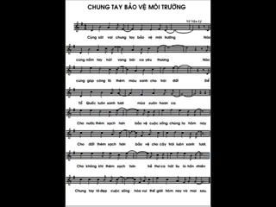
Thứ……ngày…..tháng…..năm…….
TIẾNG VIỆT
Nghe bài hát: “Hãy chung tay bảo vệ môi trường”

Slide 3
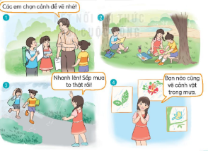
Thứ……ngày…..tháng…..năm…….
TIẾNG VIỆT
Thảo luận nhóm
1. Luyện tập.
Bài 1: Quan sát tranh, nói nội dung từng tranh.

Slide 4
Thứ……ngày…..tháng…..năm…….
TIẾNG VIỆT
1. Luyện tập.
Bài 1: Quan sát tranh, nói nội dung từng tranh.
Tranh 1: Kể về một giờ học vẽ ngoài trời của các bạn HS. Thầy giáo nhắc các bạn hãy quan sát và chọn cảnh mình thích nhất để vẽ.
Tranh 2: Bạn nhỏ đang say mê vẽ tranh./ Các bạn nhỏ ngồi dưới những gốc cây và say sưa vẽ tranh./ Dưới một gốc cây, một bạn nữ đã vẽ xong bức tranh về nặt trời. Một bạn nữ khác đang vẽ tranh bông hoa đỏ thắm. Ở một gốc cây gần đó, một bạn nam cũng rất chăm chú với bức vẽ của mình.
Tranh 3: Cả lớp đang vẽ thì trời đổ mưa. Các bạn vội vàng gọi nhau tìm chỗ trú.
Tranh 4: Bức tranh của các bạn rất đặc biệt. Vì bạn nào cũng vẽ cảnh vật trong mưa. Bông hoa nở trong mưa. Chiếc lá trong mưa và cả chú chim đứng trú mưa dưới tán lá.

Slide 5
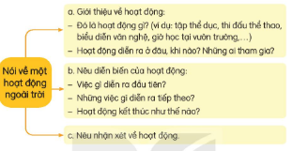
Thứ……ngày…..tháng…..năm…….
TIẾNG VIỆT
Bài 2: VỀ THĂM QUÊ
1. Luyện tập.
Bài 2: Dựa vào sơ đồ dưới đây, nói về một hoạt động ngoài trời mà em được chứng kiến hoặc tham gia. (làm việc nhóm đôi)

Slide 6
Thứ……ngày…..tháng…..năm…….
TIẾNG VIỆT
Bài 2: Dựa vào sơ đồ dưới đây, nói về một hoạt động ngoài trời mà em được chứng kiến hoặc tham gia. (làm việc nhóm đôi)
* Giới thiệu về hoạt động
+ Bạn sẽ kể về hoạt động gì?
+ Giờ học vẽ ở đâu? Có những ai tham gia?
* Nêu diễn biến của hoạt động.
+ Việc gì diễn ra đầu tiên? Những việc gì diễn ra tiếp theo?
+ Việc gì ấn tưởng nhất?
+ Buổi học vẽ kết thúc thế nào?
* Nêu nhận xét về hoạt động
+ Bạn có cảm nghĩ gì về giờ học vẽ đó?
Bài 3: Viết đoạn văn kể lại diễn biến của một hoạt động ngoài trời dựa vào những điều em đã nói ở ý b bài tập 2.

Slide 7
Thứ……ngày…..tháng…..năm…….
TIẾNG VIỆT
Vận dụng : Đọc bài mở rộng “Mèo con và hoa nắng”.
Sáng, mọi người đi vắng
Mỗi mèo con ở nhà
Ngồi bên cây, sưởi nắng
Bỗng cơn gió lướt qua.
Mèo dỏng tai nghe ngóng
Có tiếng gì lao xao
Ngước nhìn lên cành cao
Lá, lá xòe tay vẫy.
Chợt mèo ta nhìn thấy
Dưới cây: hoa dập dờn
Lạ quá, chạy đến vờn
Hoa chạy lui, chạy tới.
Ô kìa, hoa đứng lại
Mèo vội nhìn lên cây
Thì ra: gió ngừng thổi
Hoa nắng vờ ngủ say.

Slide 8
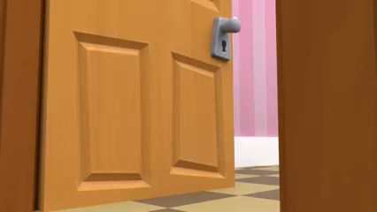
Thứ……ngày…..tháng…..năm…….
TIẾNG VIỆT

Slide 9

XIN CHÂN THÀNH CẢM ƠN
QUÝ THẦY CÔ GIÁO VÀ CÁC EM
Notes:
9

